Slide 1

Taller para trabajar nuestro PME
BAJADA DE LÁMINA
Erika Castro
PEIB
2026

Slide 2
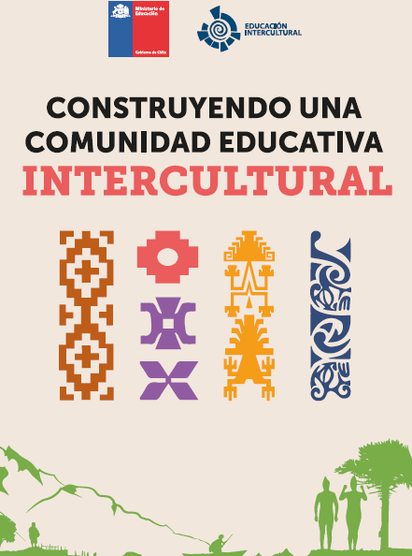

Video construyendo comunidad educativa intercultural
https://peib.mineduc.cl/videos/la-importancia-de-la-educacion-intercultural/

Slide 3

Objetivo :
Diseñar acciones concretas con indicadores de seguimiento para las dimensiones del PME, asegurando la coherencia entre el PEI y la inversión de recursos.

Slide 4
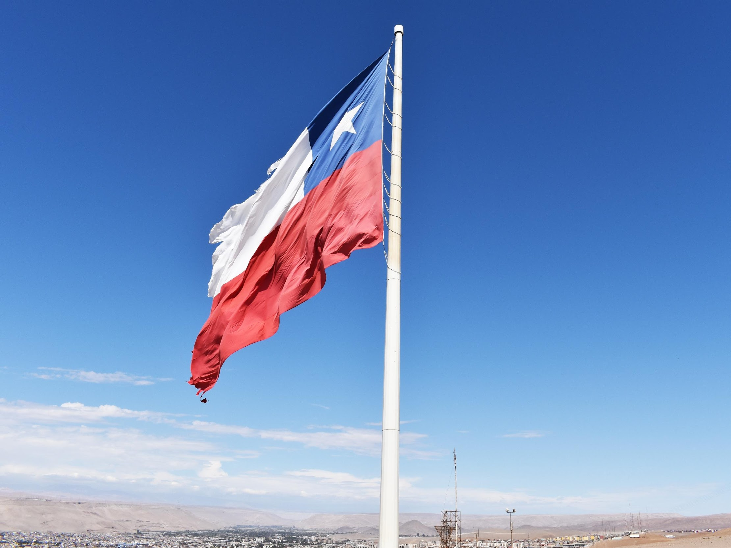
Módulo 1: Alineación Estratégica
Análisis de Datos: Revisar los resultados de aprendizaje y clima escolar desde una perspectiva interseccional ¿Cómo les va en su trayectoria escolar a los/as estudiantes indígenas/migrantes? ¿Por qué?
Actividad: Priorizar qué sellos del PEI necesitan ser financiados este año mediante el PME.

Slide 5
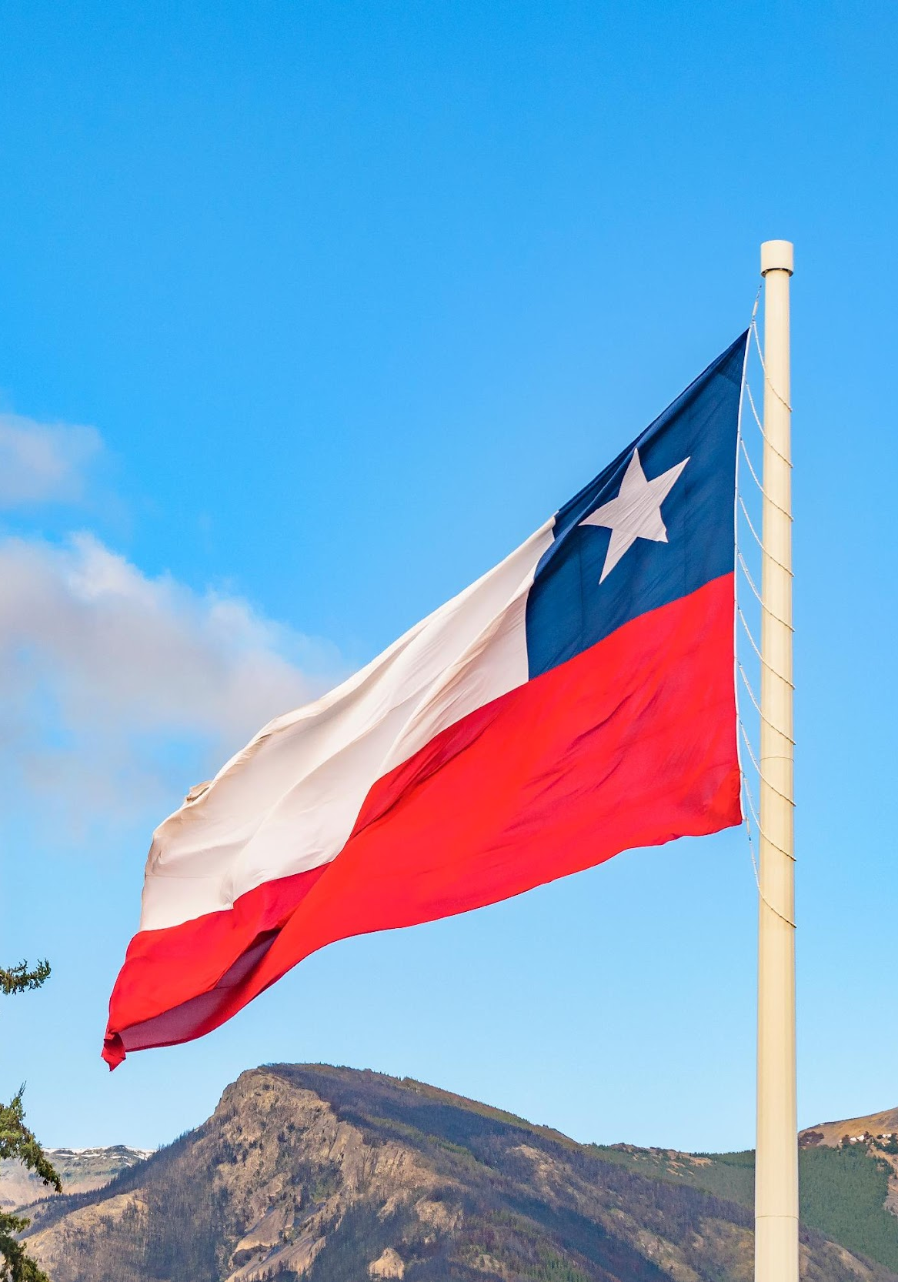
Módulo 2: Interculturalidad por Dimensiones
Aquí se trabaja en la redacción de acciones específicas. El equipo directivo debe completar una matriz basada en las orientaciones https://peib.mineduc.cl/wp-content/uploads/2023/12/La-interculturalidad-en-los-Instrumentos-de-Gestion.pdf

Slide 6
Módulo 2: Interculturalidad por Dimensiones
Dimensión PME | Enfoque Intercultural (Propuesta) | Acción Concreta Sugerida
Gestión Pedagógica | Contextualización curricular y diálogo de saberes. | Implementar ciclos de planificación conjunta entre docentes de aula y Educadores Tradicionales para transversalizar contenidos.
Liderazgo | Gobernanza participativa y vinculación territorial. | Crear un Consejo de Sabios/as o mesa técnica intercultural que pueda conversar y aportar a la toma de decisiones del equipo directivo en materia de educación intercultural
Convivencia Escolar | Relaciones horizontales y resolución de conflictos. | Incorporar en el reglamento de convivencia con protocolos con pertinencia cultural y formación en comunicación no violenta desde la cosmovisión local.
Gestión de Recursos | Soporte para la pertinencia cultural. | Adquisición de material didáctico bilingüe o habilitación de espacios educativos al aire libre (Ruka, huerto, invernadero).

Slide 7
Módulo 3: Monitoreo e Indicadores
¿Cómo sabemos que estamos mejorando?
Indicadores de Proceso: Número de planificaciones con prácticas interculturales efectivas
Indicadores de Resultado: Aumento en el sentido de pertenencia de las familias y participación en la vida escolar.
Actividad: Definir medios de verificación que no sean solo "fotos", sino evidencias pedagógicas (muestras de trabajos, portafolios).

Slide 8
Módulo 4: Sostenibilidad y Financiamiento
Uso de Subvención Escolar Preferencial (SEP)
Revisar la normativa para asegurar que las acciones interculturales estén justificadas en las metas de aprendizaje y equidad.

Slide 9
Sugerencias de uso de recursos: https://bibliotecadigital.mineduc.cl/bitstream/handle/20.500.12365/22067/Orientaciones%20PME%202026.pdf?sequence=1&isAllowed=
En el gasto 410 100 “Gastos Remuneraciones”, se puede considerar la contratación de Educadores Tradicionales que realicen talleres y proyectos propios de inmersión lingüística.
En el gasto 410 500 “Asesoría técnica y actividades de información y orientación”, se pueden considerar asesorías, acciones formativas, talleres y otros espacios de profundización para la comunidad educativa, por ejemplo: • Actualizar instrumentos de gestión institucionales y curriculares en pro de comunidades educativas inclusivas e interculturales,• Capacitación y planes de formación en Interculturalidad, Comunidad educativa Intercultural, Lengua y cultura indígena, Transversalización curricular intercultural con perspectiva indígena.
En el gasto 410 700 “Gastos en equipamiento de apoyo pedagógico”: • Adquirir equipamiento de apoyo pedagógico con enfoque intercultural. • Adquirir equipamiento para responder a diversas necesidades de los estudiantes, para habilitar espacios tales como salas multisensoriales y rincones de calma.
En el gasto 410 800 “Gastos en alumnos”: • Considerar talleres extraprogramáticos interculturales en establecimientos que implementan la asignatura de lengua y cultura de los pueblos originarios ancestrales (ALCPOA) y aquellos que no implementan dicha asignatura, realizados mediante la contratación de sabios indígenas y/o educadores tradicionales y compra de insumos para estos talleres.
Los gastos 411 600 “Gastos en construcción y mantención de infraestructura” y 411 700 “Gastos mantención y reparación bienes muebles” pueden utilizarse para: • Construir o reparar espacio propio indígena (tal como ruca).
En el gasto 411 800 “Adquisición de bienes muebles e inmuebles” puede utilizarse para: • Adquirir un bien con pertinencia indígena cultural (ruca, tótem lingüístico, paisajes lingüísticos con letreros en lenguas indígenas).

Slide 10


